Slide 1
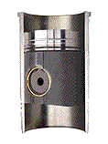
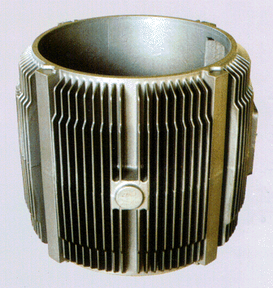
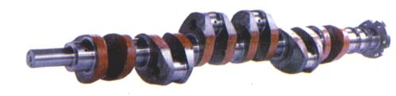
第八章 铸铁
内燃机汽缸
铸铁是含碳量大于2.11%并含有较多硅、锰、硫、磷等元素的多元铁基合金。
铸铁具有性能优良、生产简便、成本低廉等优点，是应用最广泛的材料之一。如机床床身、内燃机的汽缸体、缸套、活塞环及轴瓦、曲轴等都可用铸铁制造。
铸铁曲轴

Slide 2
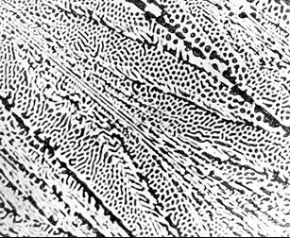
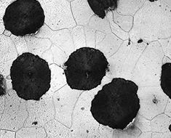
第一节 概述
一、铸铁的石墨化过程
1、Fe-Fe₃C 和 Fe-G (石墨)双重相图
Fe₃C是亚稳相，在一定条件下将发生分解：
Fe₃C→3Fe+C（石墨）
共晶白口铸铁
F基体球墨铸铁

Slide 3
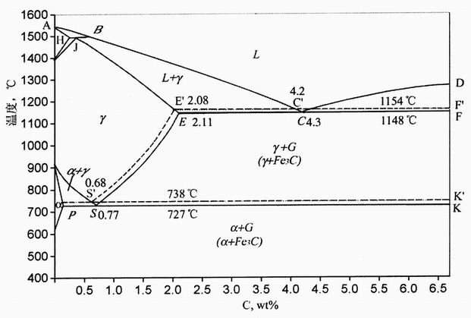
石墨是碳的单质之一，其强度、塑性、韧性几乎为零。
铸铁中的碳除少量固溶于基体中外, 主要以化合态的渗碳体(Fe₃C)和游离态的石墨(G)两种形式存在。
Fe-Fe₃C和Fe-G双重相图
L+G
L+Fe₃C

Slide 4
2、铸铁的石墨化过程
铸铁中的碳原子析出形成石墨的过程称为石墨化。
铸铁中的石墨可以在结晶过程中直接析出,也可以由渗碳体加热时分解得到。
石墨化分两个阶段：
在P’S’K’线以上发生的石墨化称为第一阶段石墨化。
在P’S’K’线以下发生的石墨化称为第二阶段石墨化。

Slide 5
铸铁的石墨化程度与其组织之间的关系（以共晶铸铁为例）
石墨化进行程度 |  | 铸铁的显微组织 | 铸铁类型
第一阶段 石墨化 | 第二阶段 石墨化
完全进行 | 完全进行 | F+G | 灰口铸铁
 | 部分进行 | F+P+G
 | 未进行 | P+G
部分进行 | 未进行 | Le’+P+G | 麻口铸铁
未进行 | 未进行 | Le’ | 白口铸铁

Slide 6
3、影响石墨化的因素
⑴ 化学成分的影响
碳和硅是强烈促进石墨化的元素。
⑵ 冷却速度的影响
铸件冷却缓慢，有利于碳原子的充分扩散，结晶将按Fe - G相图进行，因而促进石墨化。

Slide 7
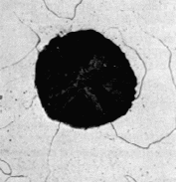
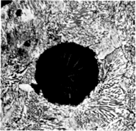
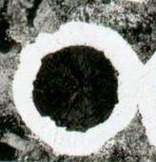
二、灰口铸铁的特点及分类
工业上使用的铸铁主要是灰口铸铁
1、组织特点
钢的基体+G（石墨）
基体组织有铁素体、珠光体、铁素体+珠光体三种。
F+G
P+G
F+P+G

Slide 8
2、性能特点
⑴ 力学性能低。由于石墨相当于钢基体中的裂纹或空洞，破坏了基体的连续性，且易导致应力集中。
⑵ 耐磨性能好。由于石墨本身有润滑作用。
⑶ 消振性能好。由于石墨可以吸收振动能量。
⑷ 铸造性能好。由于铸铁硅含量高, 成分接近于共晶。
⑸ 切削性能好。由于石墨使车屑容易脆断，不粘刀。

Slide 9
3、分类与牌号表示方法
铸铁 名称 | 石墨 形态 | 基体 组织 | 编 号 方 法 | 牌号实例
灰 铸 铁 | 片 状 | F | HT + 一组数字 数字表示最低抗拉强度值，单位MPa。 “HT”表示灰铸铁代号。 | HT100
 |  | F+P |  | HT150
 |  | P |  | HT200
可 锻 铸 铁 | 团 絮 状 | F | KTH + 两组数字 KTB + 两组数字 KTZ + 两组数字 | KTH300-06
 |  | 表F心P |  | KTB350- 04
 |  | P |  | KTZ450-06
KTH、KTB、KTZ分别为黑心、白心、珠光体可锻铸铁代号；
第一组数字表示最低抗拉强度值，MPa；
第二组数字表示最低伸长率值，%

Slide 10
铸铁 名称 | 石墨 形态 | 基体 组织 | 编 号 方 法 | 牌号实例
球 墨 铸 铁 | 球 状 | F | QT + 两组数字 第一组数字表示最低抗拉强度值，MPa； 第二组数字表示最低伸长率值，%。 “QT”表示 球墨铸铁代号 | QT400-15
 |  | F+P |  | QT600-3
 |  | P |  | QT700-2
蠕 墨 铸 铁 | 蠕 虫 状 | F | RuT + 一组数字 数字表示最低抗拉强度值, MPa。 “RuT”表示蠕墨铸铁代号 | RuT260
 |  | F+P |  | RuT300
 |  | P |  | RuT420

Slide 11
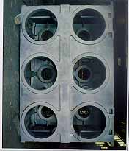
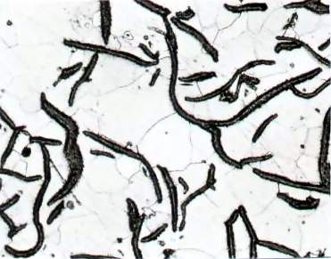
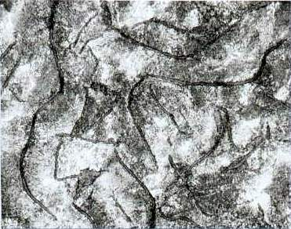
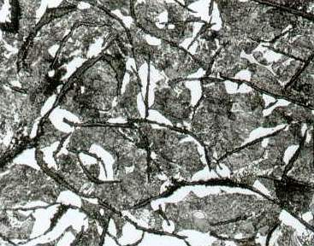
第二节 常用铸铁
一、灰铸铁
灰铸铁是指石墨呈片状分布的灰口铸铁，其产量约占铸铁总产量的80%以上，是由液态铁水缓慢冷却时通过石墨化过程形成的。
1、组织：
基体组织+片状石墨。
灰铸铁齿轮箱
铁素体灰铸铁
珠光体灰铸铁
铁素体加珠光体灰铸铁

Slide 12
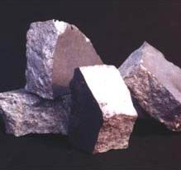
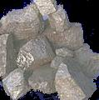
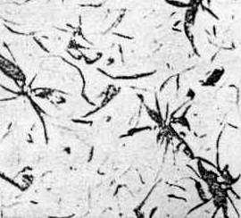
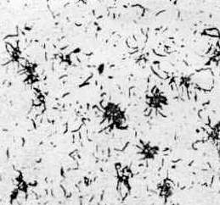
硅铁
对灰铸铁进行孕育处理，以细化片状石墨。
常用的孕育剂有硅铁和硅钙合金，经孕育处理的灰铸铁称为孕育铸铁。
硅钙
孕育处理前
孕育处理后

Slide 13
2、热处理：热处理只改变基体组织，不改变石墨形态。
灰铸铁强度只有碳钢的30~50%，热处理强化效果不大。常用的热处理：① 消除内应力退火(又称人工时效)；
② 消除白口组织退火；
③ 表面淬火；
3、用途：
制造承受压力和震动的零件，如机床床身、各种箱体、壳体、泵体、缸体。

Slide 14
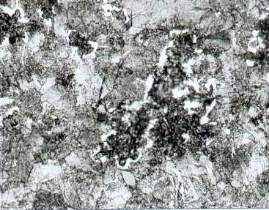
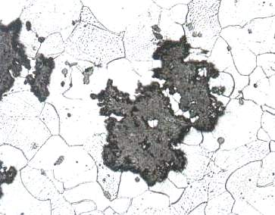
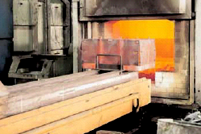
二、可锻铸铁
石墨呈团絮状的灰口铸铁，是由白口铸铁经石墨化退火获得的。
1、组织：基体＋团絮状G
2、性能：强度为碳钢的４0~７0%，
接近于铸钢。
名为可锻，实不可锻
3、用途
用于制造形状复杂且承受振动载荷的薄壁小型件，如汽车、拖拉机的前后轮壳、管接头、低压阀门等。
。
珠光体可锻铸铁
黑心可锻铸铁
可锻铸铁的石墨化退火

Slide 15
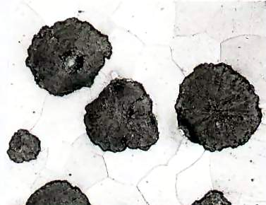
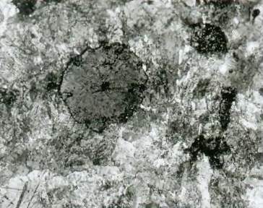
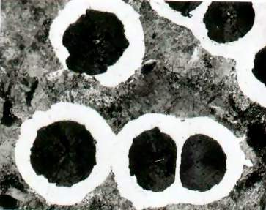
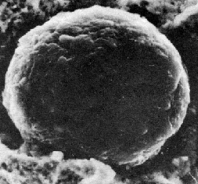
三、 球墨铸铁
石墨呈球形的灰口铸铁，由液态铁水经石墨化得到。
1、组织：基体组织+ 球状G
铁素体球墨铸铁
珠光体球墨铸铁
为避免白口，并使石墨细小均匀，在球化处理同时还进行孕育处理。
常用孕育剂为硅铁和硅钙合金。
铁素体加珠光体球墨铸铁
球墨铸铁中的石墨球

Slide 16
2、性能与热处理：
强度是碳钢的70~90%，屈强比(σ_{0.2} /σ_{b})高，约0.7~0.8，而钢一般只有0.3~0.5。
球墨铸铁可进行退火、正火、淬火+回火、等温淬火等。
3、用途：承受震动、载荷大的零件，如曲轴、传动齿轮等。
铸铁曲轴

Slide 17
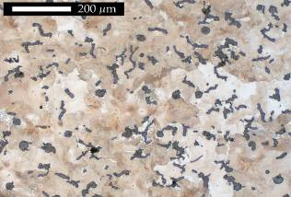
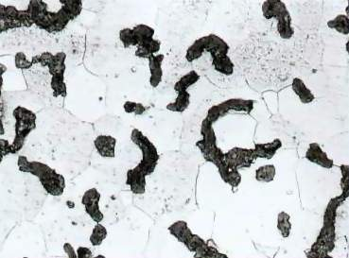
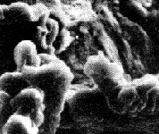
四、蠕墨铸铁
蠕墨铸铁是20世纪60年代发展起来的一种新型铸铁，液态铁水经蠕化处理和孕育处理得到的。蠕化剂为稀土硅铁镁合金、稀土硅铁合金、稀土硅铁钙合金等。
组织：基体（F、F+P、P）+ 蠕虫状G
蠕墨铸铁的强度、塑性和抗疲劳性
能优于灰铸铁，其力学
性能介于灰铸铁与球墨
铸铁之间。
珠光体基体
蠕墨铸铁中的石墨
铁素体基体

Slide 18
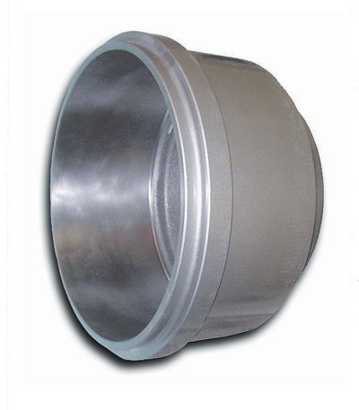
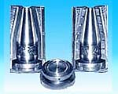
蠕墨铸铁常用于制造承受热循环载荷的零件和结构复杂、强度要求高的铸件，如钢锭模、玻璃模具、柴油机汽缸、汽缸盖、排气阀、液压阀的阀体、耐压泵的泵体等。
玻璃模具
制动鼓

